Slide 1
Java:
Die Klasse Math http://docs.oracle.com/javase/1.4.2/docs/api/java/lang/Math.html

Slide 2
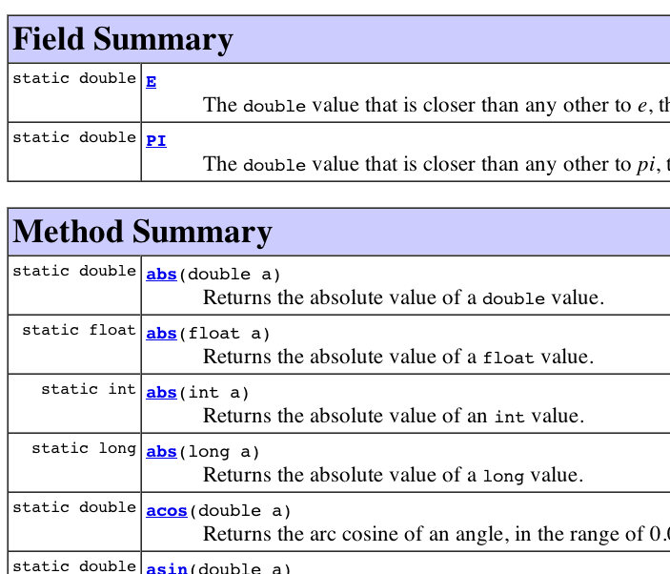
Klasse Math bietet verschiedene mathematische Funktionen:
PI/e
runden
Zufallszahl
Winkelfunktionen
Wurzel
Potenzen
Minimum/Maximum
Absolutwerte
...

Slide 3
PI / e
static final double E
// Eulersche Zahl
// 2.718...
static final double PI
// Kreiszahl Pi
// 3.141...
// Beispiel:
double u = 2 * Math.PI;

Slide 4
runden: auf-/abrunden
// aufrunden = nächsthöhere Ganzzahl
double ceil(double d)
// abrunden = nächstniedrigere Ganzzahl
double floor(double d)
// Beispiel
double u = Math.floor(-.01); // -1
double v = Math.floor(22.9); // 22
double n = Math.ceil(-99.9); // -99
double m = Math.ceil(99.001); // 100
Rückgabetyp: double
zwischen 0.0 und 1.0
Für andere Werte muss multipliziert werden

Slide 5
runden: kaufmännisches Runden
int round(float f)
long round(double d)
// Arbeitsweise (!):
public static long round(double d) {
return (int) floor(d + 0.5f);
// Beispiele
int z = Math.round(1.4f); // 1
int y = Math.round(1.5f); // 2
int x = Math.round(-2.6f); // -3

Slide 6
Zufallszahlen
double Math.random()
// 0.0<= Rückgabewert < 1.0
// Andere Wertebereiche durch Multiplikation + Offset
// Bsp. Würfel
int a = (int)(Math.random()*6+1);
// Math.random()*6+1 erzeugt Zufallswert zwischen 1 (inklusiv) und 7 (exklusiv);
// Casting in int schneidet Kommastellen ab = Zufallszahl zwischen 1 und 6

Slide 7
Zufallszahlen (mit Klasse Random)
// Alternative zu Math.random():
// Verwendung der Klasse Random:
Random r = new Random();
int w = r.nextInt(6)+1;
// nextInt(n) erzeugt Zufallszahl zwischen 0 (inklusiv) und n (exklusiv).
// nextInt(6) erzeugt Zufallszahl zwischen 0 und 6 (exklusiv)
// nextInt(6)+1 erzeugt Zufallszahl zwischen 1 und 6 (inklusiv)

Slide 8
Zufallszahlen (mit Klasse Random)
// Zufallszahl zwischen Wert x und y
Random r = new Random();
int min = 10;
int max = 25;
int z = r.nextInt(max – min) + min;
// r.nextInt(15) + 10;

Slide 9
Winkelfunktionen
double sin(double d)
double cos(double d)
double tan(double d)

Slide 10
Wurzel, Potenzen
double sqrt(double d)
// sqrt = square root = Quadratwurzel
double cbrt(double d)
// cbrt = cube root = 3. Wurzel
double pow(double x, double y)
// x^{y}

Slide 11
Minimum, Maximum
double max(double x, double y)
double min(double x, double y)
// auch andere prim. Datentypen

